Slide 1


软件工程实践能力培养案例库
网络聊天室系统的设计与实现
背景
内容
设计与实现
1
of
12

Slide 2
背景
网络聊天室系统的设计与实现
近年来计算机技术的快速发展，特别是计算机网络的发展，越来越深刻的改变了人们生活的方方面面。使得人们能以更低廉的价格，开发出更方便、更实用的网络工具。各种在线服务系统，更是深刻的影响了人们的联系和交流方式，是的人们可以在远隔千里之遥随时通讯。过去的种种陈旧的联系方式，已经不能满足现代生活的需要。网络聊天系统作为一种方便人们之间联系的应用系统便应运而生。
2
of
12

Slide 3
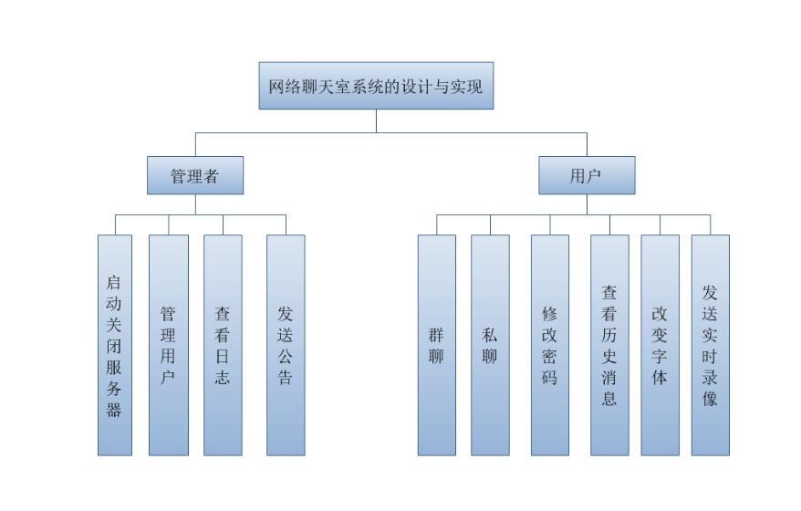
内容
网络聊天室系统的设计与实现
系统通过操作者划分为两个模块：普通用户模块和管理员模块。
管理员模块负责关闭开启系统服务器，查看用户状态，对用户进行管理（修改信息，删除用户），查看系统工作日志，发送系统公告。
普通用户模块包括用户的私聊（选择某个用户单独聊天），多聊（对所有在线用户可以实现群聊），修改密码（修改个人密码），查看历史消息，改变字体，发送影像（用户可以发送自己的实时视频）。
图1-1 网络聊天室系统关系图
3
of
12

Slide 4
系统设计
网络聊天室系统的设计与实现
从用户的方便性和管理员的易管理性出发，采用高级编程语言JAVA来进行编程，为方便管理，采用文件流把所产生的系统信息存放在本地。使用JMF框架来实现视频传输，通过tcp可靠传输方式来进行聊天的实现。
4
of
12

Slide 5
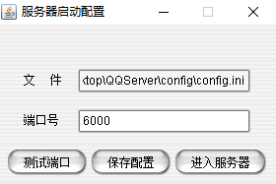
系统实现
网络聊天室系统的设计与实现
本案例采用c/s模式，通过服务器来管理客户端发送过来的请求。并提供了服务器的启动界面，如图1.1所示。
程序提供了ip和端口的配置文件并自动读取配置信息。并提供了测试端口的按钮，用来测试在机器端口是否合适。并保存你所填的配置信息，然后点击进入服务器。
图1-2服务器配置展示
5
of
12

Slide 6
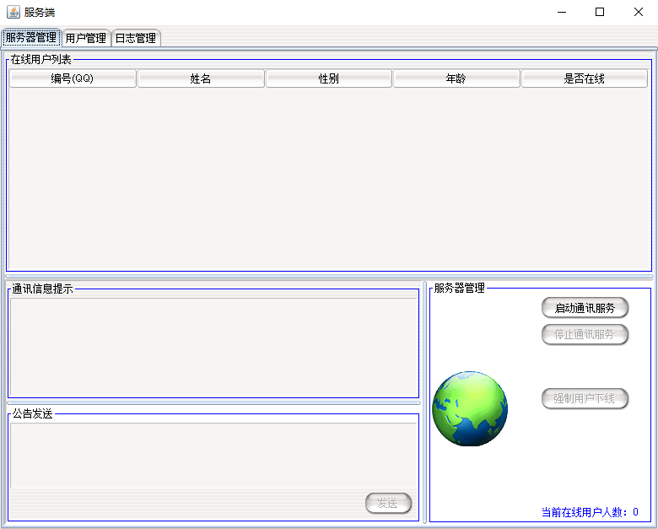
系统实现
网络聊天室系统的设计与实现
下图1-4为系统管理的主页面，左侧为该管理系统所能管理的三大板块，图示为果园信息列表，里面包含了果园名称，所在地，种植者以及用户登录名及登录密码。
其中包含了在线人数，以及服务器的公告发送，服务器开启，在线用户列表详细信息等栏目
图1-3 服务器管理界面
6
of
12

Slide 7
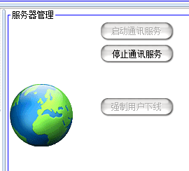
系统实现
网络聊天室系统的设计与实现
这时服务器开启，客户端就可以连接服务器。
图1-4 服务器开启关闭
7
of
12

Slide 8
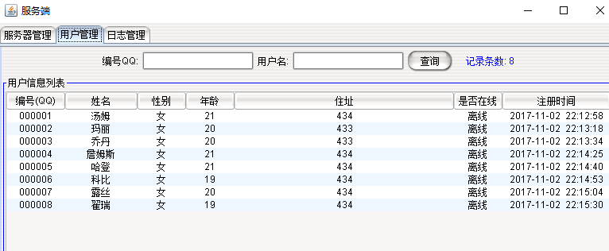
系统实现
网络聊天室系统的设计与实现
肥料使用记录表如图1-6，可以查看所有用户，并同时看到是否在线，以及账号注册时间
图1-5 用户管理图
8
of
12

Slide 9
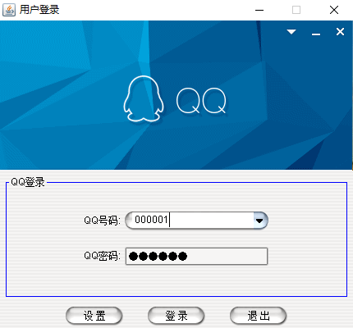
系统实现
猕猴桃溯源系统的设计与实现
普通用户输入账号和密码后即可登录系统
图1-6 用户登录
9
of
12

Slide 10
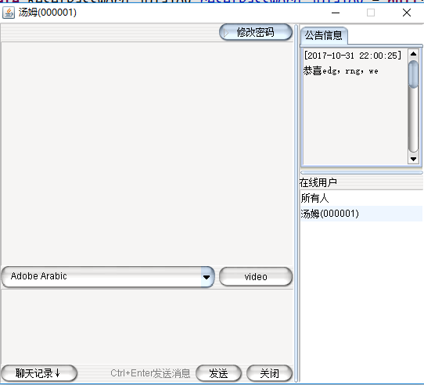
系统实现
网络聊天室系统的设计与实现
聊天窗口
图1-7 聊天窗口
10
of
12

Slide 11
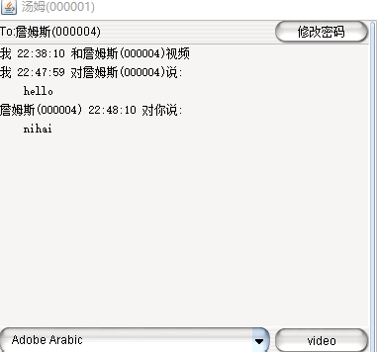
系统实现
网络聊天室系统的设计与实现
账户之间聊天如图所示
图1-8 聊天图
11
of
12

Slide 12
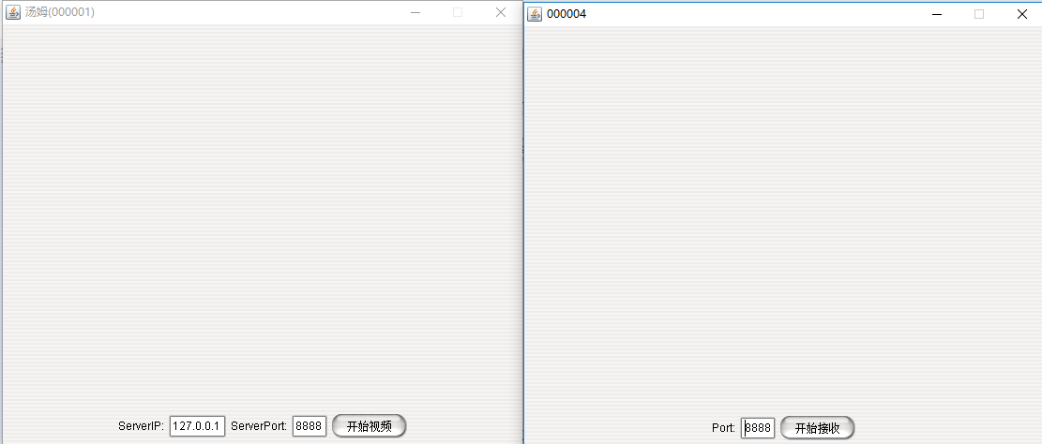
系统实现
网络聊天室系统的设计与实现
视频实时传输
图1-9 实时视频图
12
of
12

